Slide 1
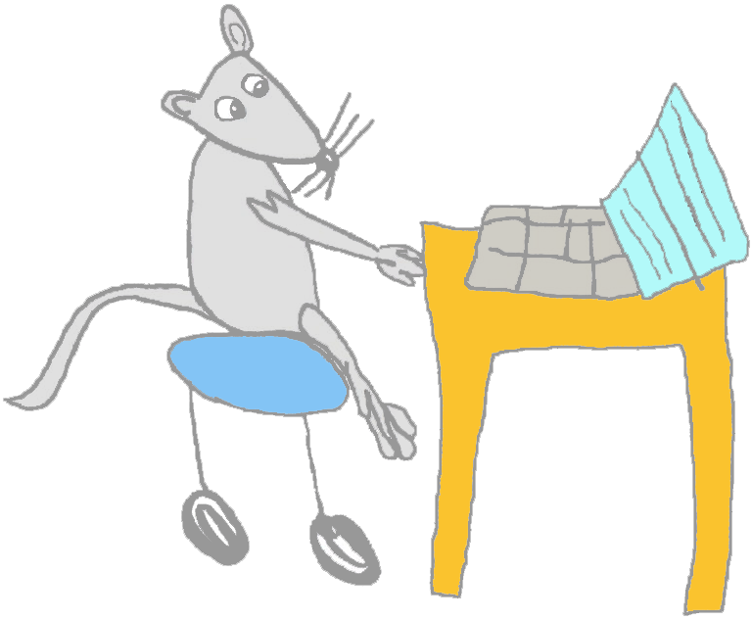
e-Hipsu – Eskarin tulevaisuusnäyttö

Slide 2
OPH:n hankerahoitus
2013-2014
40 000€
Jyväskylän kaupungin päiväkotien
esiopetus

Slide 3
Hankkeen eteneminen
Hankekoordinaattorit Päiväkodin johtajat Teijo Paananen & Merja Hautakangas
Rahoitussumman kohdennus:
iPad mini -tabletit
Jyväskylän kaupungin päiväkotien vapaat hakemukset hankkeeseen osallistumisesta
Hankkeen ohjausryhmä
Teijo Paananen, päiväkodin johtaja
Merja Hautakangas, päiväkodin johtaja
Hannamaija Väkiparta, aluejohtaja
Päivi Koivisto, kehittämisvastaava
Jarkko Lampinen, ict-kehitysryhmä, Kasvu- ja oppiminen
Yhteistyössä
Pedanet & Jyväskylän yliopiston kasvatus-tieteiden laitos

Slide 4
LOKAKUU 2013
29 hakemusta, kaikki
hyväksyttiin
iPadien jakaminen ja luovutus esiopetusryhmien koon mukaan
23.10.2013
Päiväkotien jako sisältöaluepiireihin
Vertaistukiopettajat, Masterhipsut
tieto- ja viestintätekniikan hyödyntäminen pedagogisessa toiminnassa
Oppimispiirit
1 krt / kk
Pedanet –koulutukset
28.10
28.11
Tablettien käyttöönottokoulutus 3.11.2013

Slide 5
kieli ja matema-tiikka
musiikki
Oppimispiirit
1 krt / kk
taide ja kulttuuri
Tablettien luovutus
29 päiväkodille
23.10.2013
luonto ja ympäristökasvatus
liikunta ja terveys
Symposium
4.3.2014
Käyttöönotto-koulutus 3.11.2014
Varhaiskasva-
tuksen ICT-Strategia
Kaikki hankepäiväkodit esittelemässä tuotoksiansa
12.11.2014
Ila Hannula:
iPadin hyödyntäminen opetuksessa ja arvioinnissa
Loppuselvitys 28.2.2015 Opetushallitukselle
KESÄKUU 2014
Hankkeeseen mukaan 12 uutta päiväkotia
Marraskuu 2014
Viimeisten iPadien jakaminen hankkeeseen kuulumattomille päiväkodeille
Joulukuu 2014
Hanke päättyy
Käyttöönotto-
koulutus 17.9.2014

Slide 6
Jyväskylän kaupungin päiväkotien osallistuminen e-Hipsu -hankkeeseen
2015
Kaikki Jyväskylän kaupungin päiväkodit
MARRASKUU 2014
49 päiväkotia
KESÄKUU 2014
41 päiväkotia
SYYSKUU 2013
29 päiväkotia
KESÄKUU 2014
41 päiväkotia
Laura Moilanen, JyU 2014

